Slide 1



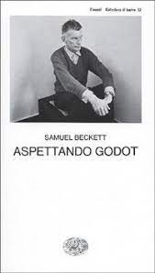
Waiting for Godot.
Il tempo e l’attesa
Associazione Culturale Rosmini 30 gennaio 2024
Samuel Beckett
«Non accade nulla, nessuno arriva, nessuno se ne va, è terribile!»

Slide 2
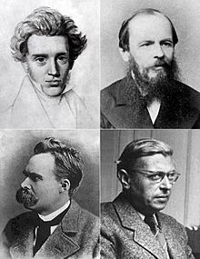
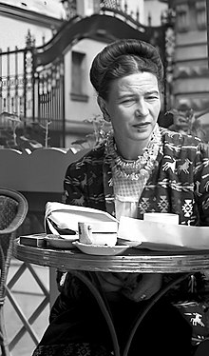
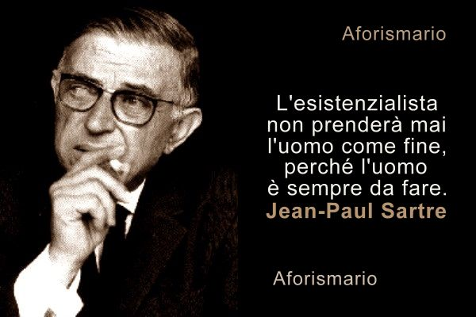

Esistenzialismo
La ricerca di senso è un tema chiave che si fonda sulle scelte personali, sulla responsabilità, sulla capacità di costruire uno scopo, sul superamento del nichilismo.
L'esistenzialismo è un movimento filosofico emerso nel XX secolo soprattutto in risposta agli orrori della Seconda guerra mondiale. È una filosofia che enfatizza la libertà e la scelta individuale e la ricerca del significato e dello scopo della vita.
Quattro celebri e importanti filosofi esistenzialisti, da sinistra a destra, e dall'alto in basso: Kierkegaard, Dostoevskij, Nietzsche, Sartre
Simone de Beauvoir al Café de Flore di Parigi (1950)
Temi centrali includono :
AUTENTICITÀ nella ricerca di un’identità individuale, siamo tutti unici e con esperienze soggettive.
LIBERTÀ E AUTENTICITÀ sono strettamente collegate. Abbiamo la libertà di scegliere, ma siamo responsabili delle conseguenze delle nostre scelte.
ASSURDITÀ E CONDIZIONE UMANA non perché l’universo è indifferente alla nostra esistenza: essa è priva di significato, nostro compito è darle significato.
ANSIA E DISPERAZIONE scaturiscono sia dalle esperienze soggettive che da quelle oggettive, ma le negatività possono portare a dei cambiamenti positivi.

Slide 3
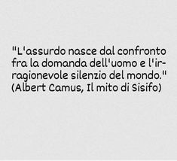
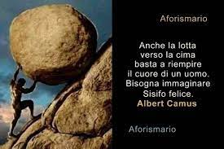
Teatro dell’assurdo
Movimento letterario diffusosi in Europa dopo il 1940. Gli autori aderivano alle teorie di Albert Camus contenute in particolare nel suo saggio “Il mito di Sisifo” (1942). Camus sosteneva che la ricerca di senso da parte dell’uomo è assolutamente vana.
Questo pone l’uomo nella condizione di cercare uno scopo essenziale alle proprie azioni, inventare degli obiettivi e dei significati senza che nessun principio metafisico gli sia da guida.
Nel dramma è difficile ricreare tale condizione. Come si fa a mettere insieme l’azione quando quell’azione è priva di significato? Beckett mostra personaggi ossessionati dalla mancanza di significato nelle loro vite e perseguitati dal ricordo vago di qualche significato non più valido riuscendo a creare una tensione drammatica.

Slide 4
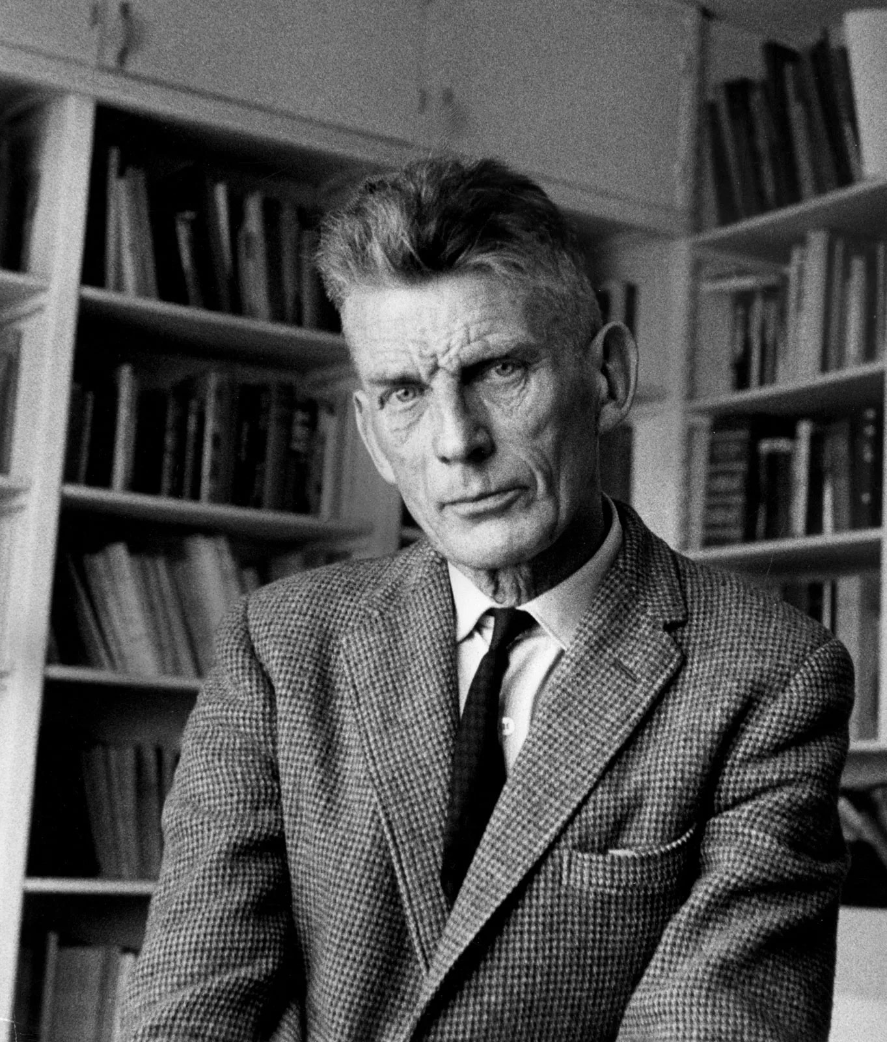
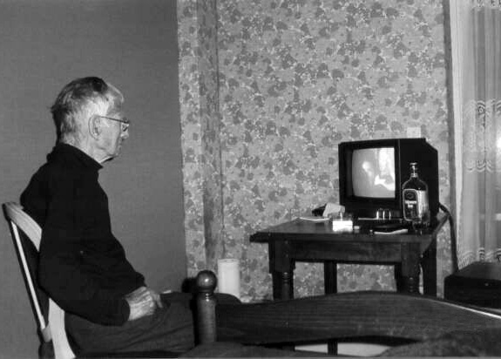
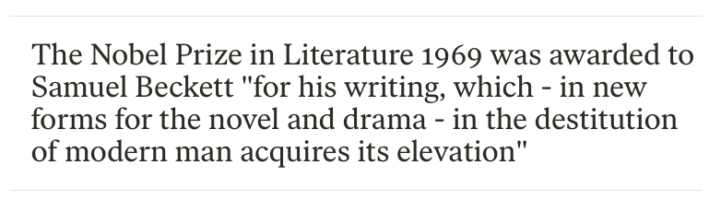
Samuel beckett (1906-1989)
…quello che si vede…
Nasce a Foxrocks, vicino Dublino, nel 1906 da una famiglia protestante. Studia francese e italiano al Trinity College dove si laurea.
Nel 1928 comincia a insegnare francese in una scuola a Belfast ed è professore incaricato al Trinity College, si trasferisce a Parigi per studiare alla Ecole Normale Supérieure, incontra Joyce che inizialmente lo influenza ma da cui poi si discosta, comincia a collaborare con alcune riviste letterarie. Conosce Suzanne Dusmenille che diventerà sua moglie.
Torna in Irlanda ma, allo scoppio della II guerra mondiale, sceglie Parigi dichiarando di preferire “la Francia in guerra all’Irlanda in pace”. Nel 1940 entra nella Resistenza e nel 1942 sfugge alla Gestapo rifugiandosi nelle campagne dove lavora come agricoltore di giorno mentre la sera si dedica alla scrittura. In un primo momento i suoi testi non vengono compresi. Aspettando Godot segnerà la sua fama. Lavora anche per radio e televisione sperimentando nuove forme di comunicazione.
Nel 1969 viene insignito del Premio Nobel per la Letteratura.
Muore a Parigi nel 1989 e lì è sepolto.
…quello che non si vede…
«per la sua scrittura, che – nelle nuove forme del romanzo e del dramma – nella distruzione dell'uomo moderno ne procura l’elevazione».

Slide 5

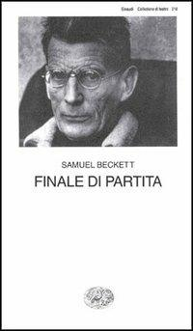


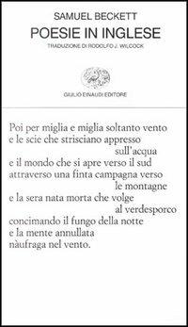
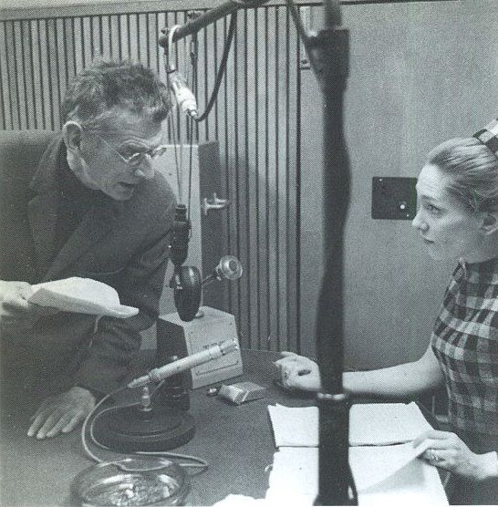
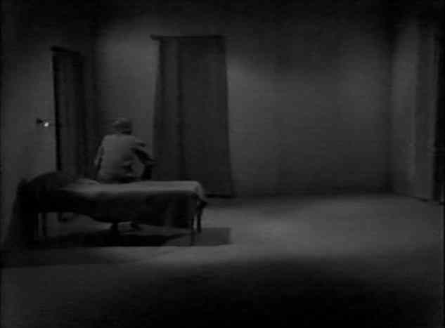
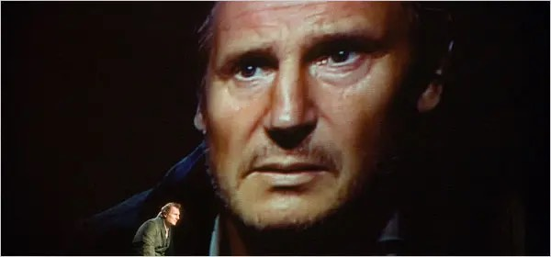
OPERE
Poesia, letteratura, teatro, radio, cinema e televisione in Beckett si uniscono. L’alleanza delle arti e l’utilizzo del materiale multimediale è centrale nelle sue opere e contribuisce a tracciare costantemente la linea di costruzione della sua poetica.
Prosa
Teatro
Molloy (1951 in francese; 1955 in inglese)
Malone meurt (1951 in francese, 1956 in inglese)
L’innomable (1953 in francese; 1958 in inglese)
Poesia
Ossa d’Eco
in “Le poesie” (trad. di G. Frasca, Einaudi, 1999)
***
musica dell’indifferenza
cuore tempo aria fuoco sabbia
del silenzio crollo d’amori
copri le loro voci acché
io non mi senta più
tacere
1957
1958
1961
Radio
TV Play
“Tutti quelli che cadono”(1956, BBC)
Eh, Joe, 1965, SDF

Slide 6
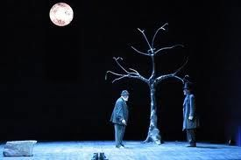
Waiting for Godot (1953 Paris)
Godot potrebbe essere il francesismo per God, ma anche “God” (dio) + “Dot” (punto) - in ebraico il punto è il modo in cui ci si riferisce a Dio che non può essere nominato, o, ancora, “Go” (va) + “Dot” (punto, nel senso di fermo) per indicare l’immobilità. Beckett ha negato questo ragionamento spiegando che il nome deriva dalla voce francofona “Godillot” (=stivale, scarpa).
Trama
Vladimir: Questo ci ha fatto passare il tempo.
Estragon: Ma sarebbe passato in ogni caso.
Vladimir: Sì, ma non così rapidamente.
Vivian Mercier recensì l’opera affermando: «Beckett ha scritto un’opera in cui non succede nulla, due volte». (The Uneventful Event, in The Irish Times, 18 febbraio 1956).
Due vagabondi arrivano in una zona desolata dove c’è solo un albero inaridito. Non si sa nulla di loro né in che periodo sia ambientata la storia. Si sa solo che aspettano un certo Godot. Mentre sono lì, alternano il silenzio a scenette comiche. Arrivano due personaggi, Pozzo e Lucky, non conoscono Godot e dopo un po’ vanno via. Arriva un ragazzo e avvisa che Godot non verrà, forse domani. I due vagabondi decidono di andarsene, ma non si muovono. Finisce il primo atto e comincia il secondo che ha lo stesso percorso, l’unica differenza è che sull’albero ci sono alcune foglie, ma nessuno sembra vederle. Arrivano di nuovo Lucky e Pozzo, questa volta è Lucky a guidare perché Pozzo è diventato cieco e lui muto. Vanno via, arriva il ragazzo che dice che Godot non arriverà. I vagabondi restano immobili pur dicendo di tornare l’indomani. L’opera è finita.

Slide 7
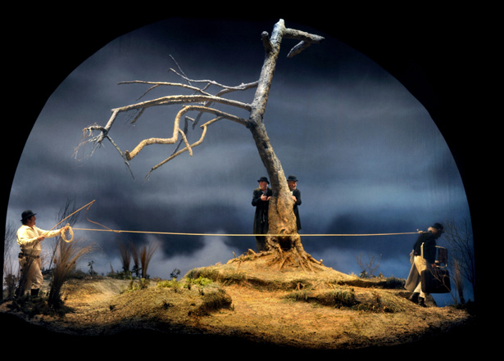
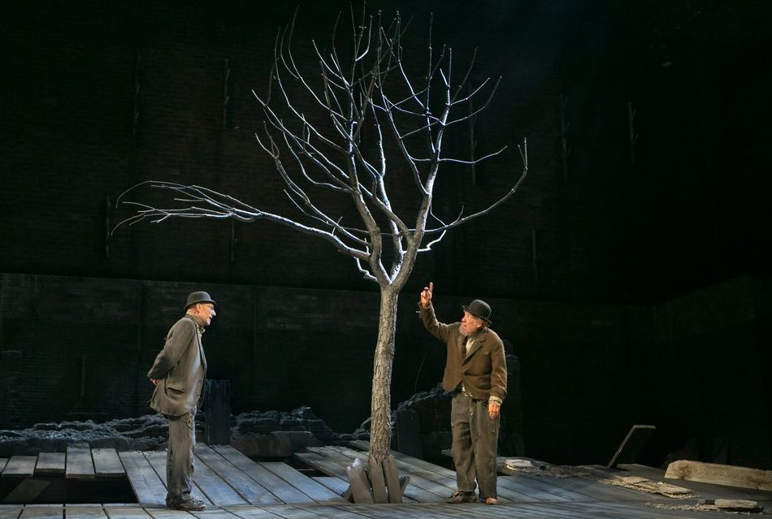
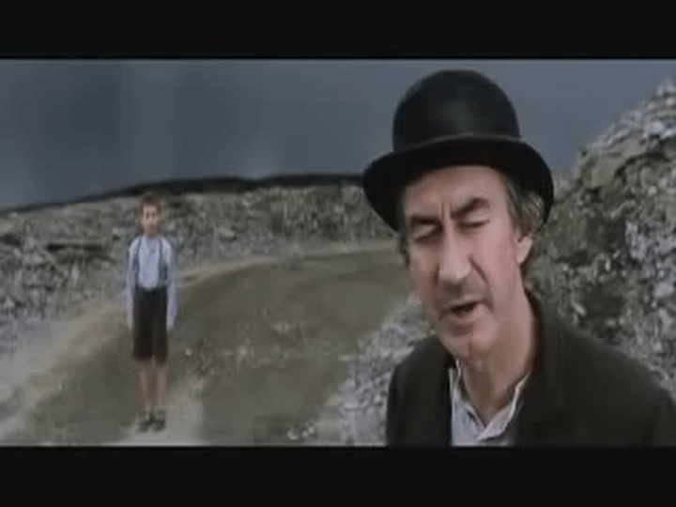
Caratteristiche
Personaggi statici
Ripetitività ciclica del tempo
Irrazionalità degli esseri umani
Immobilità dell’esistenza
Mancanza di scopo
Vladimir (Didi): sembra più responsabile e maturo. Legge la Bibbia e la racconta a Estragon. Quando entra, il ragazzo lo chiama “Mr Albert” (Camus???).
Estragon (Gogo): sembra debole e bisognoso di aiuto. Non ha memoria, è irascibile e tende a dormire spesso.
Pozzo (il padrone): egocentrico, si crede una figura divina è molto offensivo verso Lucky.
Lucky (il servitore/schiavo): obbedisce perché crede di ottenere così il rispetto di Pozzo.
Godot è l’assente.
Il ragazzo ha il compito di annunciare l’assenza.
Beckett scrive in Lingua francese, poi traduce in inglese, per operare una riduzione del linguaggio.
Temi
Assurdità dell’esistenza dopo gli orrori della II Guerra Mondiale
Incertezza del tempo in un mondo senza ordine né significato morale
Complessità della “realtà conscia” che non ha un valore oggettivo universalmente riconosciuto.

Slide 8
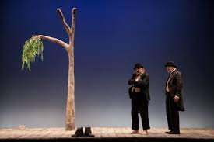
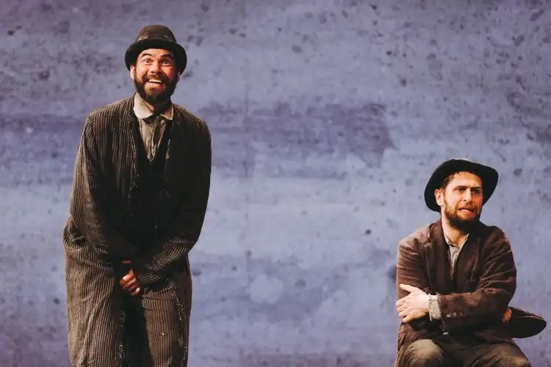
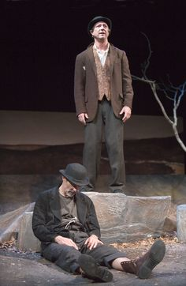
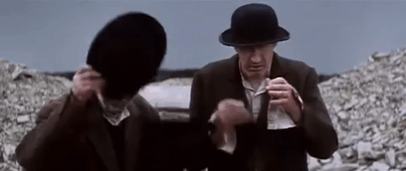
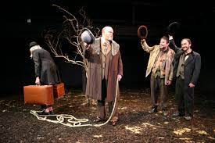
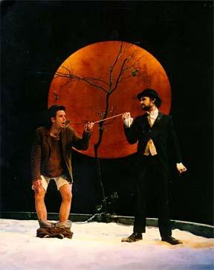
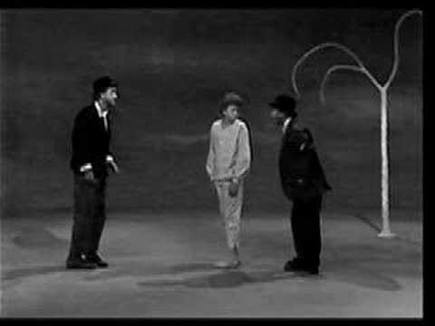
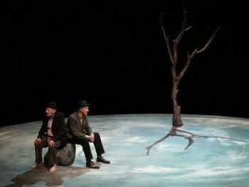
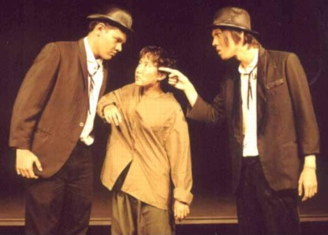
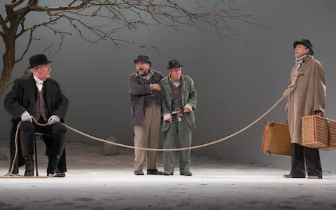
Struttura
Non c’è incipit né climax né finale, è la scena stessa a rappresentare la vita
I atto
II atto
“Non succede niente, nessuno viene, nessuno va, è terribile.”
“Ecco gli uomini! Se la prendono con la scarpa quando la colpa è del piede.”
Simboli
Sofferenza fisica ed emotiva
Albero
Verdura cruda (carota)
Valigia
Cappello e stivali
Corda

Slide 9

Interpretazioni
La vera protagonista è l’attesa, la vita come attesa, ma attesa di cosa?
Religiose
Politica
Psicoanalitiche
Didi, Gogo e Godot rappresentano Ego, Es e Superego. Vladimir è razionale, Estragon si muove per impulsi, Godot è sempre al di sopra.
I sogni riflettono la personalità: Estragon dorme spesso e ha incubi su qualcosa di indefinito che lui e Vladimir hanno vissuto. Sembra soffrire di un disordine post-traumatico (la guerra?).
I personaggi parlano di Godot dicendo che ha capre e pecore (metafora del buon pastore)
Albero come la croce
Estragon e Vladimir i due ladroni che aspettano la Salvezza
Pozzo vs Lucky = capitalismo vs proletariato
Nel II atto, Pozzo è cieco (a quello che gli accade intorno), il potere del capitalismo
Nel II atto, Lucky è muto (non si ribella e non protesta), il silenzio del proletariato.
…e Beckett?
Beckett non smentì i riferimenti cristiani, ma scrisse: «Se Godot fosse Dio lo avrei chiamato God. Non so chi sia Godot. Soprattutto non so neanche se esiste. E non so neppure se quei due che l’aspettano ci credono o no». (Lettera a Marcel Polac)
Beckett non sostiene alcuna di queste interpretazioni, si chiede, anzi, perché si debbano rendere difficili le cose facili.
In realtà…
Sono tante le interpretazioni possibili. Il fascino dell’opera è proprio nelle molteplici interpretazioni che implicano che ciascuno possa trovarvi sé stesso. È interessante che quando il pubblico lascia la sala, si accorge che ora, nel suo mondo, deve cominciare a riflettere.

Slide 10

sintetizzando
Samuel Beckett scrive Waiting for Godot sulla scia del teatro dell’assurdo che potremmo anche definire dell’assenza poiché è ”assente” non solo Godot, ma qualsiasi definizione del tempo.
No past = No Tradition
No future = No Progress
Waiting = infinito presente
La struttura dell’opera si presenta circolare. Due atti che cominciano e finiscono nello stesso modo.
La scenografia è un albero.
Staticità = Vuoto, sterilità, strumento di morte, incapacità di vivere e di morire.
I personaggi sono legati tra loro, ma sono possibili anche convergenze trasversali. Il loro umorismo accresce il sentimento tragico di vuoto.
Vladimir, pratico, protettivo, chiacchierone, razionale, rappresenta la mente.
Estragon, silenzioso, infantile, incline al sonno, rappresenta il corpo.
Lucky, non si separa mai dalle valigie, servo/schiavo, obbedisce, rappresenta il corpo.
Pozzo, ricco, padrone di sé, chiacchierone, rappresenta la mente.
Nel I atto Pozzo guida Lucky con una corda per rappresentare la sottomissione del corpo alla mente e l’incapacità del più “debole”di riconoscere la propria forza.
Nel II atto, Pozzo è diventato cieco e Lucky muto, ma Pozzo continua a comandare e Lucky obbedisce. Si rappresenta la dipendenza tra mente e corpo, ma anche l’incapacità di ribellione dinanzi alla cecità del potere.

Slide 11
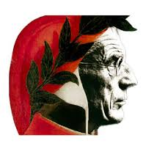
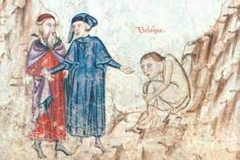
Beckett e Dante
L’influenza di Dante negli autori del ‘900 è stata profonda
  Beckett conosceva e amava la cultura, la letteratura e la filosofia italiana. Dante, in particolare, fu un suo punto di riferimento costante, soprattutto la Divina commedia che, come testimoniano i suoi biografi, avrebbe letto più volte fino alla sua morte.
  Nel 1929 pubblicò un saggio intitolato “Dante… Bruno. Vico.. Joyce” in cui offre una chiave di lettura del mondo purgatoriale di Joyce a partire dalla riflessione su questi autori.
  Nel suo romanzo “Più pene che pane” (More Pricks than Kricks), il protagonista è Belacqua Shuah (il pigro Belacqua del IV Purgatorio).
  Beckett è impressionato dallo spazio fisico della Divina commedia, dal fango e dal buio che ritornano spesso nelle sue opere come metafore.
  Il Purgatorio dantesco vive di speranza come sostegno morale per i condannati; i personaggi di Beckett, invece, non conoscono conforto, si accovacciano in un cantuccio e aspettano.
  Nell’attesa rassegnata di Beckett e in quella speranzosa di Dante c’è un fattore comune: l’immobilità.

Slide 12

CONCLUSIONI
cosa farei mai senza questo mondo senza volto né domande
dove essere non dura che un istante in cui ciascun istante
si rovescia nel vuoto nell’oblio d’essere stato
senza quest’onda dove infine
sprofonderanno insieme corpo e ombra
cosa farei mai senza questo silenzio abisso di bisbigli
furiosamente anelante il soccorso l’amore
senza questo cielo che s’innalza
sulla polvere delle sue zavorre
cosa farei mai farei come ieri come oggi
guardando dal mio oblò se non sono solo
a vagare e girare lontano da ogni vita
in uno spazio di marionetta
senza voce fra le voci
conchiuse in me
Inizialmente influenzato dalle tecniche moderniste di Joyce, Beckett se ne discosta.
Non vuole dare risposte né suscitare domande.
Il silenzio è una condizione “necessitata”, non “scelta”, a causa del silenzio della Storia.
L’attesa di momenti epifanici non si realizza perché le sue premesse sono infondate, Godot non arriverà.
La riduzione della parola è segno di incomunicabilità, è stigma di una dissoluzione storica e culturale e di una catastrofe umana non solo terrestre.
“Cosa farei mai”
in “Le poesie” (trad. di G. Frasca, Einaudi, 1999)

Slide 13

The SEven ages… riepilogando
Durante questi seminari abbiamo attraversato rapidamente le età dell’uomo come indicate da W. Shakespeare nel suo “As You Like It”. Ci siamo lasciati condurre dal bardo stesso nell’età dell’infanzia, della scoperta; poi, M. Shelley ci ha condotto per mano nel tempo della formazione, della crescita e ci ha affidati a un uomo innamorato della vita come R. L. Stevenson. Non potevamo lasciare solo O. Wilde, soldato qualche volta intemperante nella sua vita, che ci ha indirizzati verso V. Woolf, donna giustizia equa e attenta ai bisogni delle persone. Infine, abbiamo percorso l’ultimo tratto del nostro cammino con S. Beckett, rinunciatario, in una terra abbandonata a sé stessa e sola, tanto sola. Abbiamo finito, ma ci resta un’ultima tappa da percorrere, un’ultima età da costruire, la seconda infanzia. Che sia per tutti tempo di vita e di scoperte.

Slide 14

Bibliografia minima
AA. VV., Le ceneri della commedia, Bulzoni, 1997.
Amoroso V. - Binni F., Letteratura Inglese. I contemporanei, Pagine ed., 2003, vol. II.
Beckett S., L’ultimo nastro di Krapp, Einaudi, 1961; Finale di partita, Einaudi, 1966; Waiting for Godot, Echoes, 2000.
Bertinetti P. (A cura di), Storia della letteratura inglese, Einaudi, 2000, vol II; Samuel Beckett. Teatro, Einaudi, 2002.
Bin R., Artaud, Beckett, Ginet e gli altri, Dino Aduino Editore, 2010.
Cauteruccio G., Samuel Beckett. Nel buio di un teatro accecante, Edizioni Clichy, 2016.
Consolo A. V., Oltre il nulla. L’assurdo nel teatro di Samuel Beckett, 2023.
Ford B., The New Pelican Guide to English Literature, Penguin, 1983, vol. VII.
Fusini N., Beckett e Bacon. Il bene e il bello, Garzanti,1994.
Mingazzini R. M. - Salmoiraghi L., Witness to the Times, Principato, 2008, vol. D.

